Slide 1




PARA TOMAR ACCIÓN Advierte a los sistemas de prevención y atención de desastres sobre la amenaza que puede ocasionar un fenómeno con efectos adversos sobre la población, el cual requiere la atención inmediata por parte de la población y de los cuerpos de atención y socorro. Se emite una alerta sólo cuando la identificación de un evento extraordinario indique la probabilidad de amenaza inminente y cuando la gravedad del fenómeno implique la movilización de personas y equipos, interrumpiendo el normal desarrollo de sus actividades cotidianas.
Boletín No.
051
PARA PREPARARSE Indica la presencia de un fenómeno. No implica amenaza inmediata y como tanto es catalogado como un mensaje para informarse y prepararse. El aviso implica vigilancia continua ya que las condiciones son propicias para el desarrollo de un fenómeno, sin que se requiera permanecer alerta.
Actualización: 21 de febrero de 2024– 12:00 HLC.
Alertas vigentes hasta: 21 de febrero de 2024 – 12:00 HLC.
PARA INFORMARSE Es un mensaje oficial por el cual se difunde información. Por lo regular se refiere a eventos observados, registrados o registrados y puede contener algunos elementos de pronóstico a manera de orientación. Por sus características pretéritas y futuras difiere del aviso y de la alerta, y por lo general no está encaminado a alertar sino a informar
CONDICIONES NORMALES La información que se suministra se encuentra dentro de los rangos normales.

Slide 2
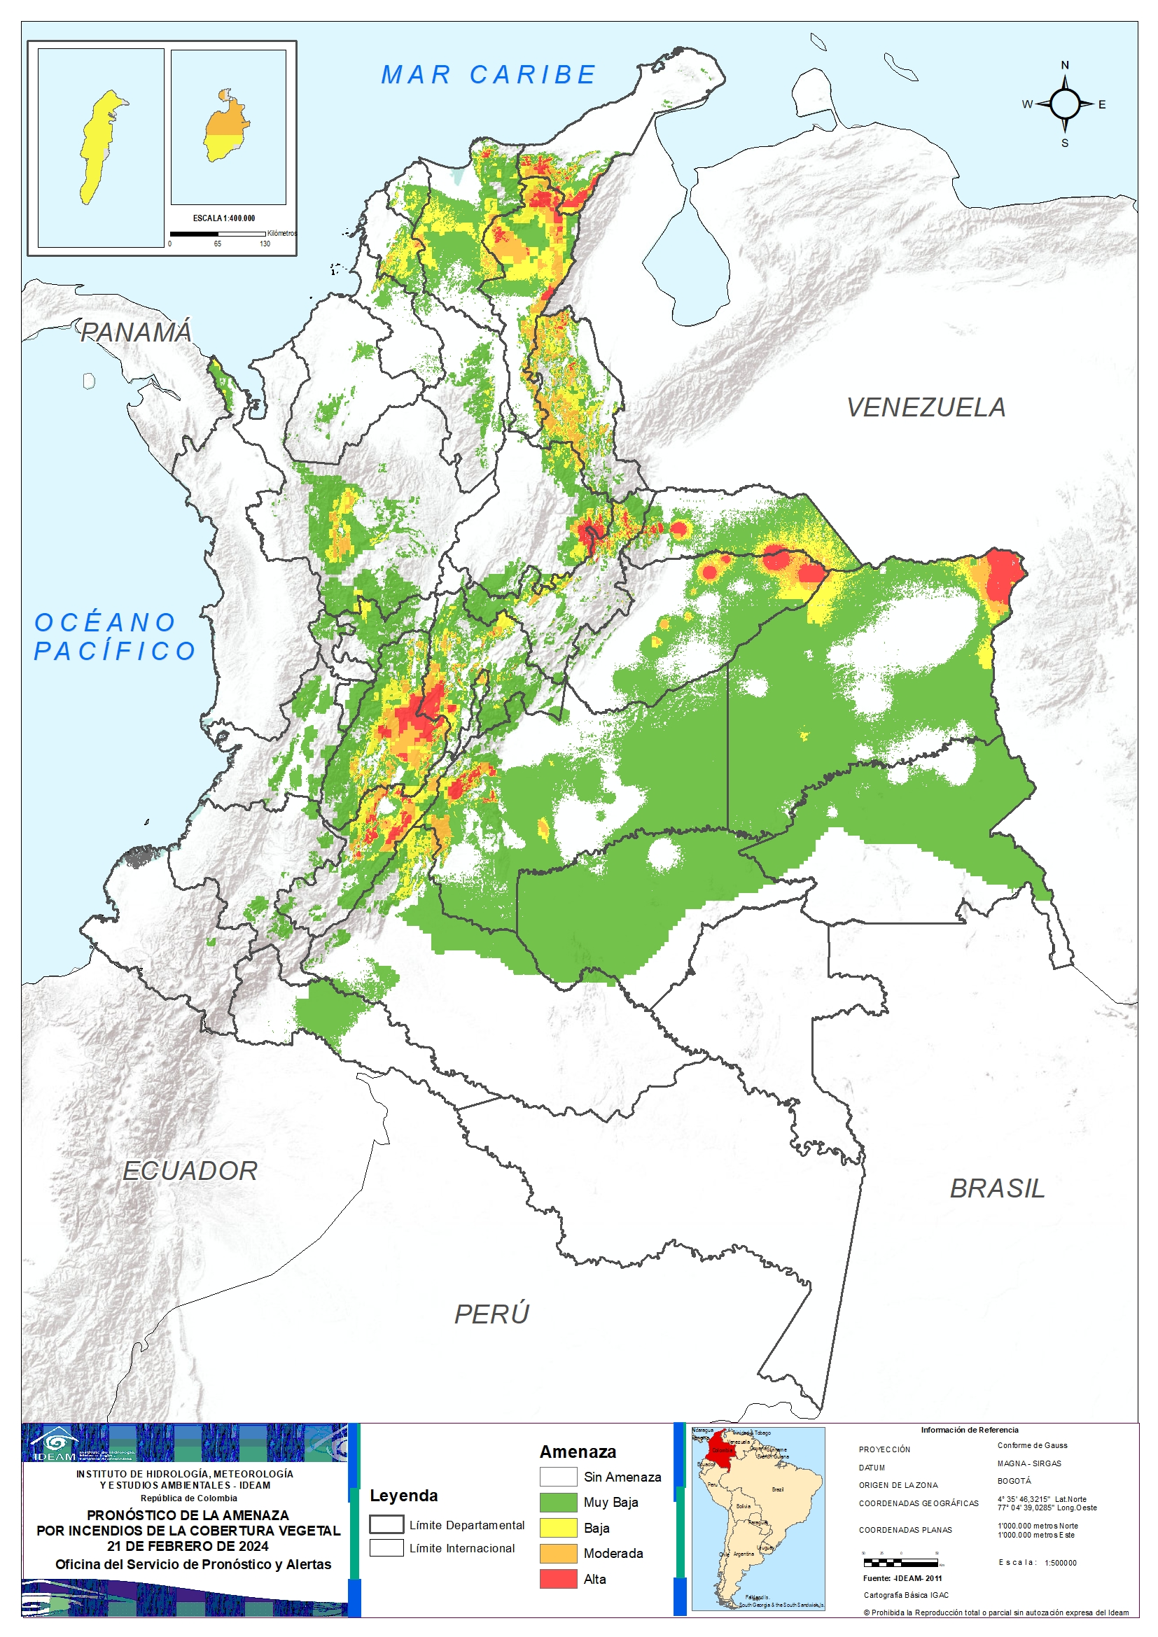
Mapa de Pronóstico de la Amenaza por Incendios de la Cobertura Vegetal
RESUMEN
Debido a la precipitación y temperatura máxima que se han dado en los últimos días, se presentan condiciones de algún tipo de amenaza por probabilidad de ocurrencia de incendios de la cobertura vegetal en algunos sectores de las regiones Andina, Caribe, Pacífico, Orinoquía y Amazonía.

Slide 3
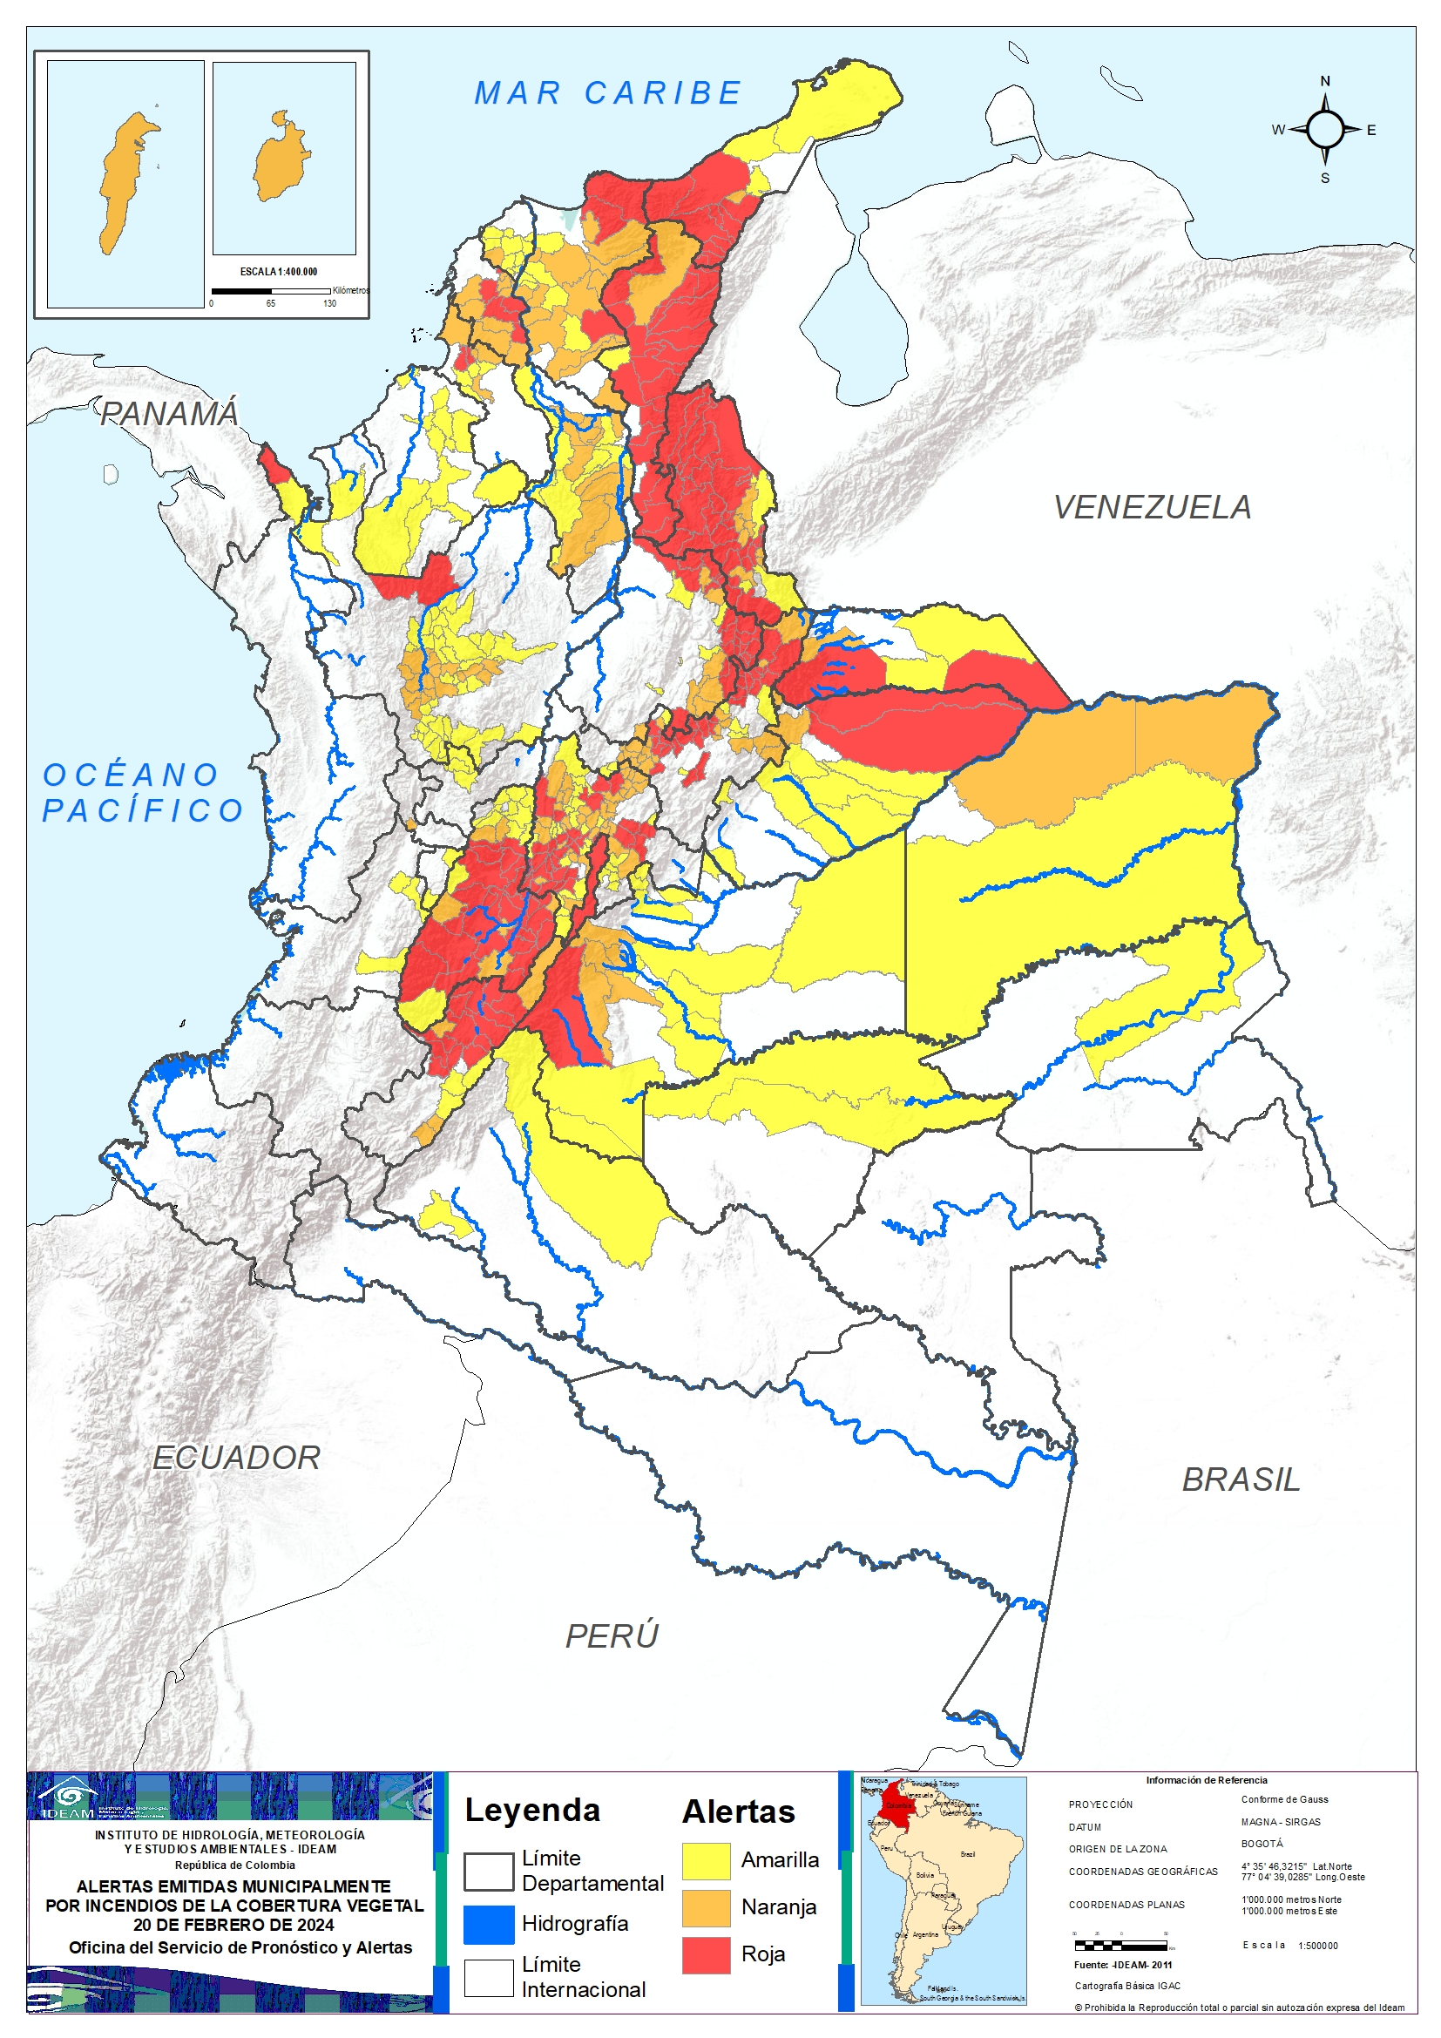
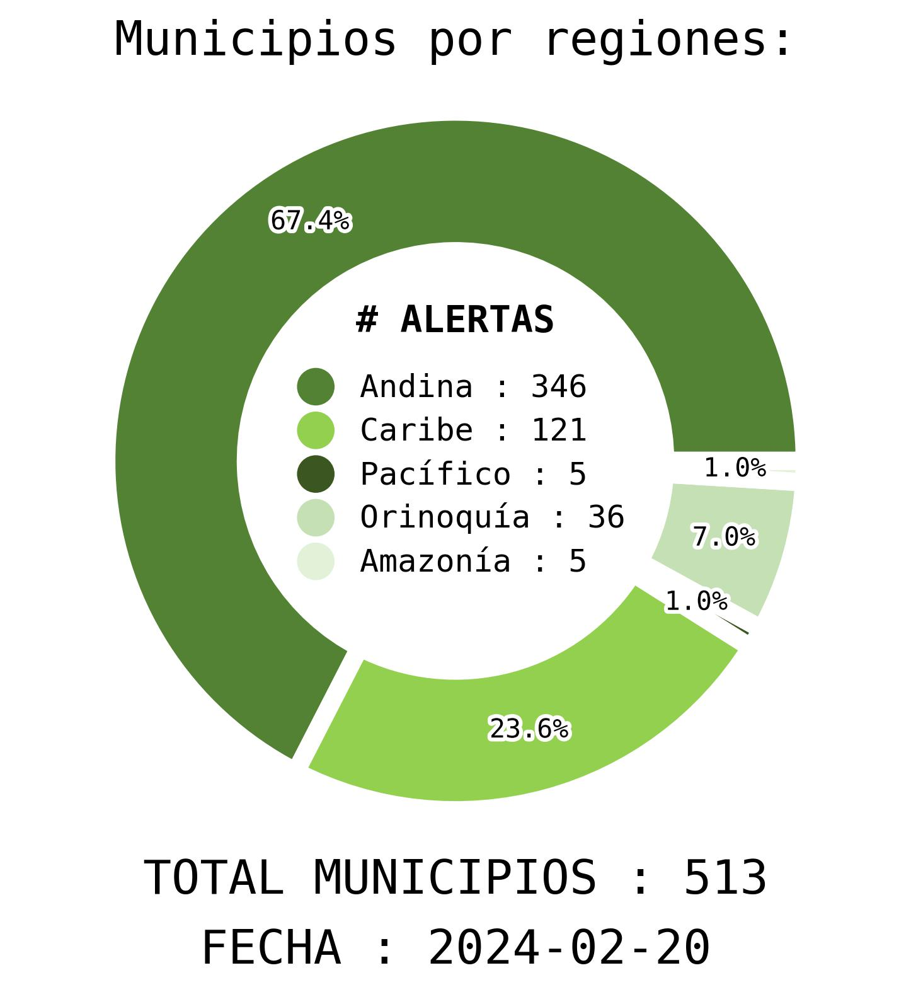
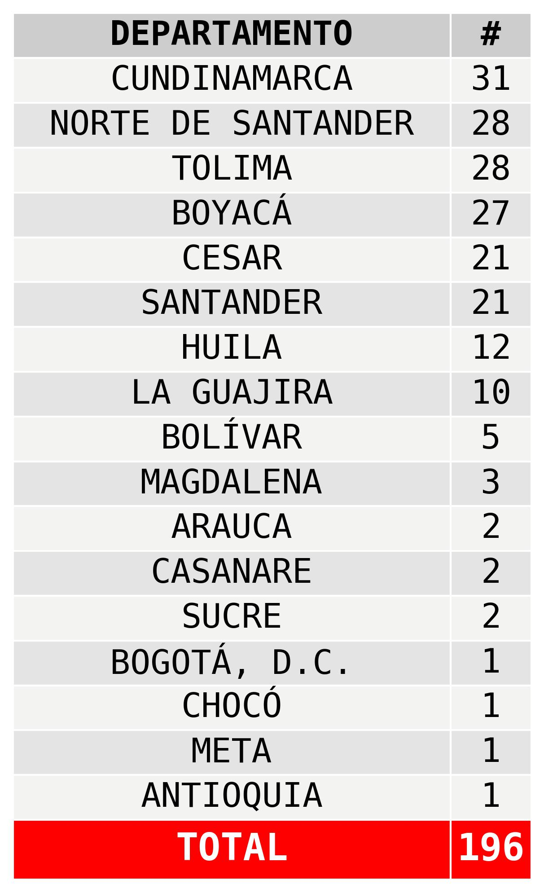
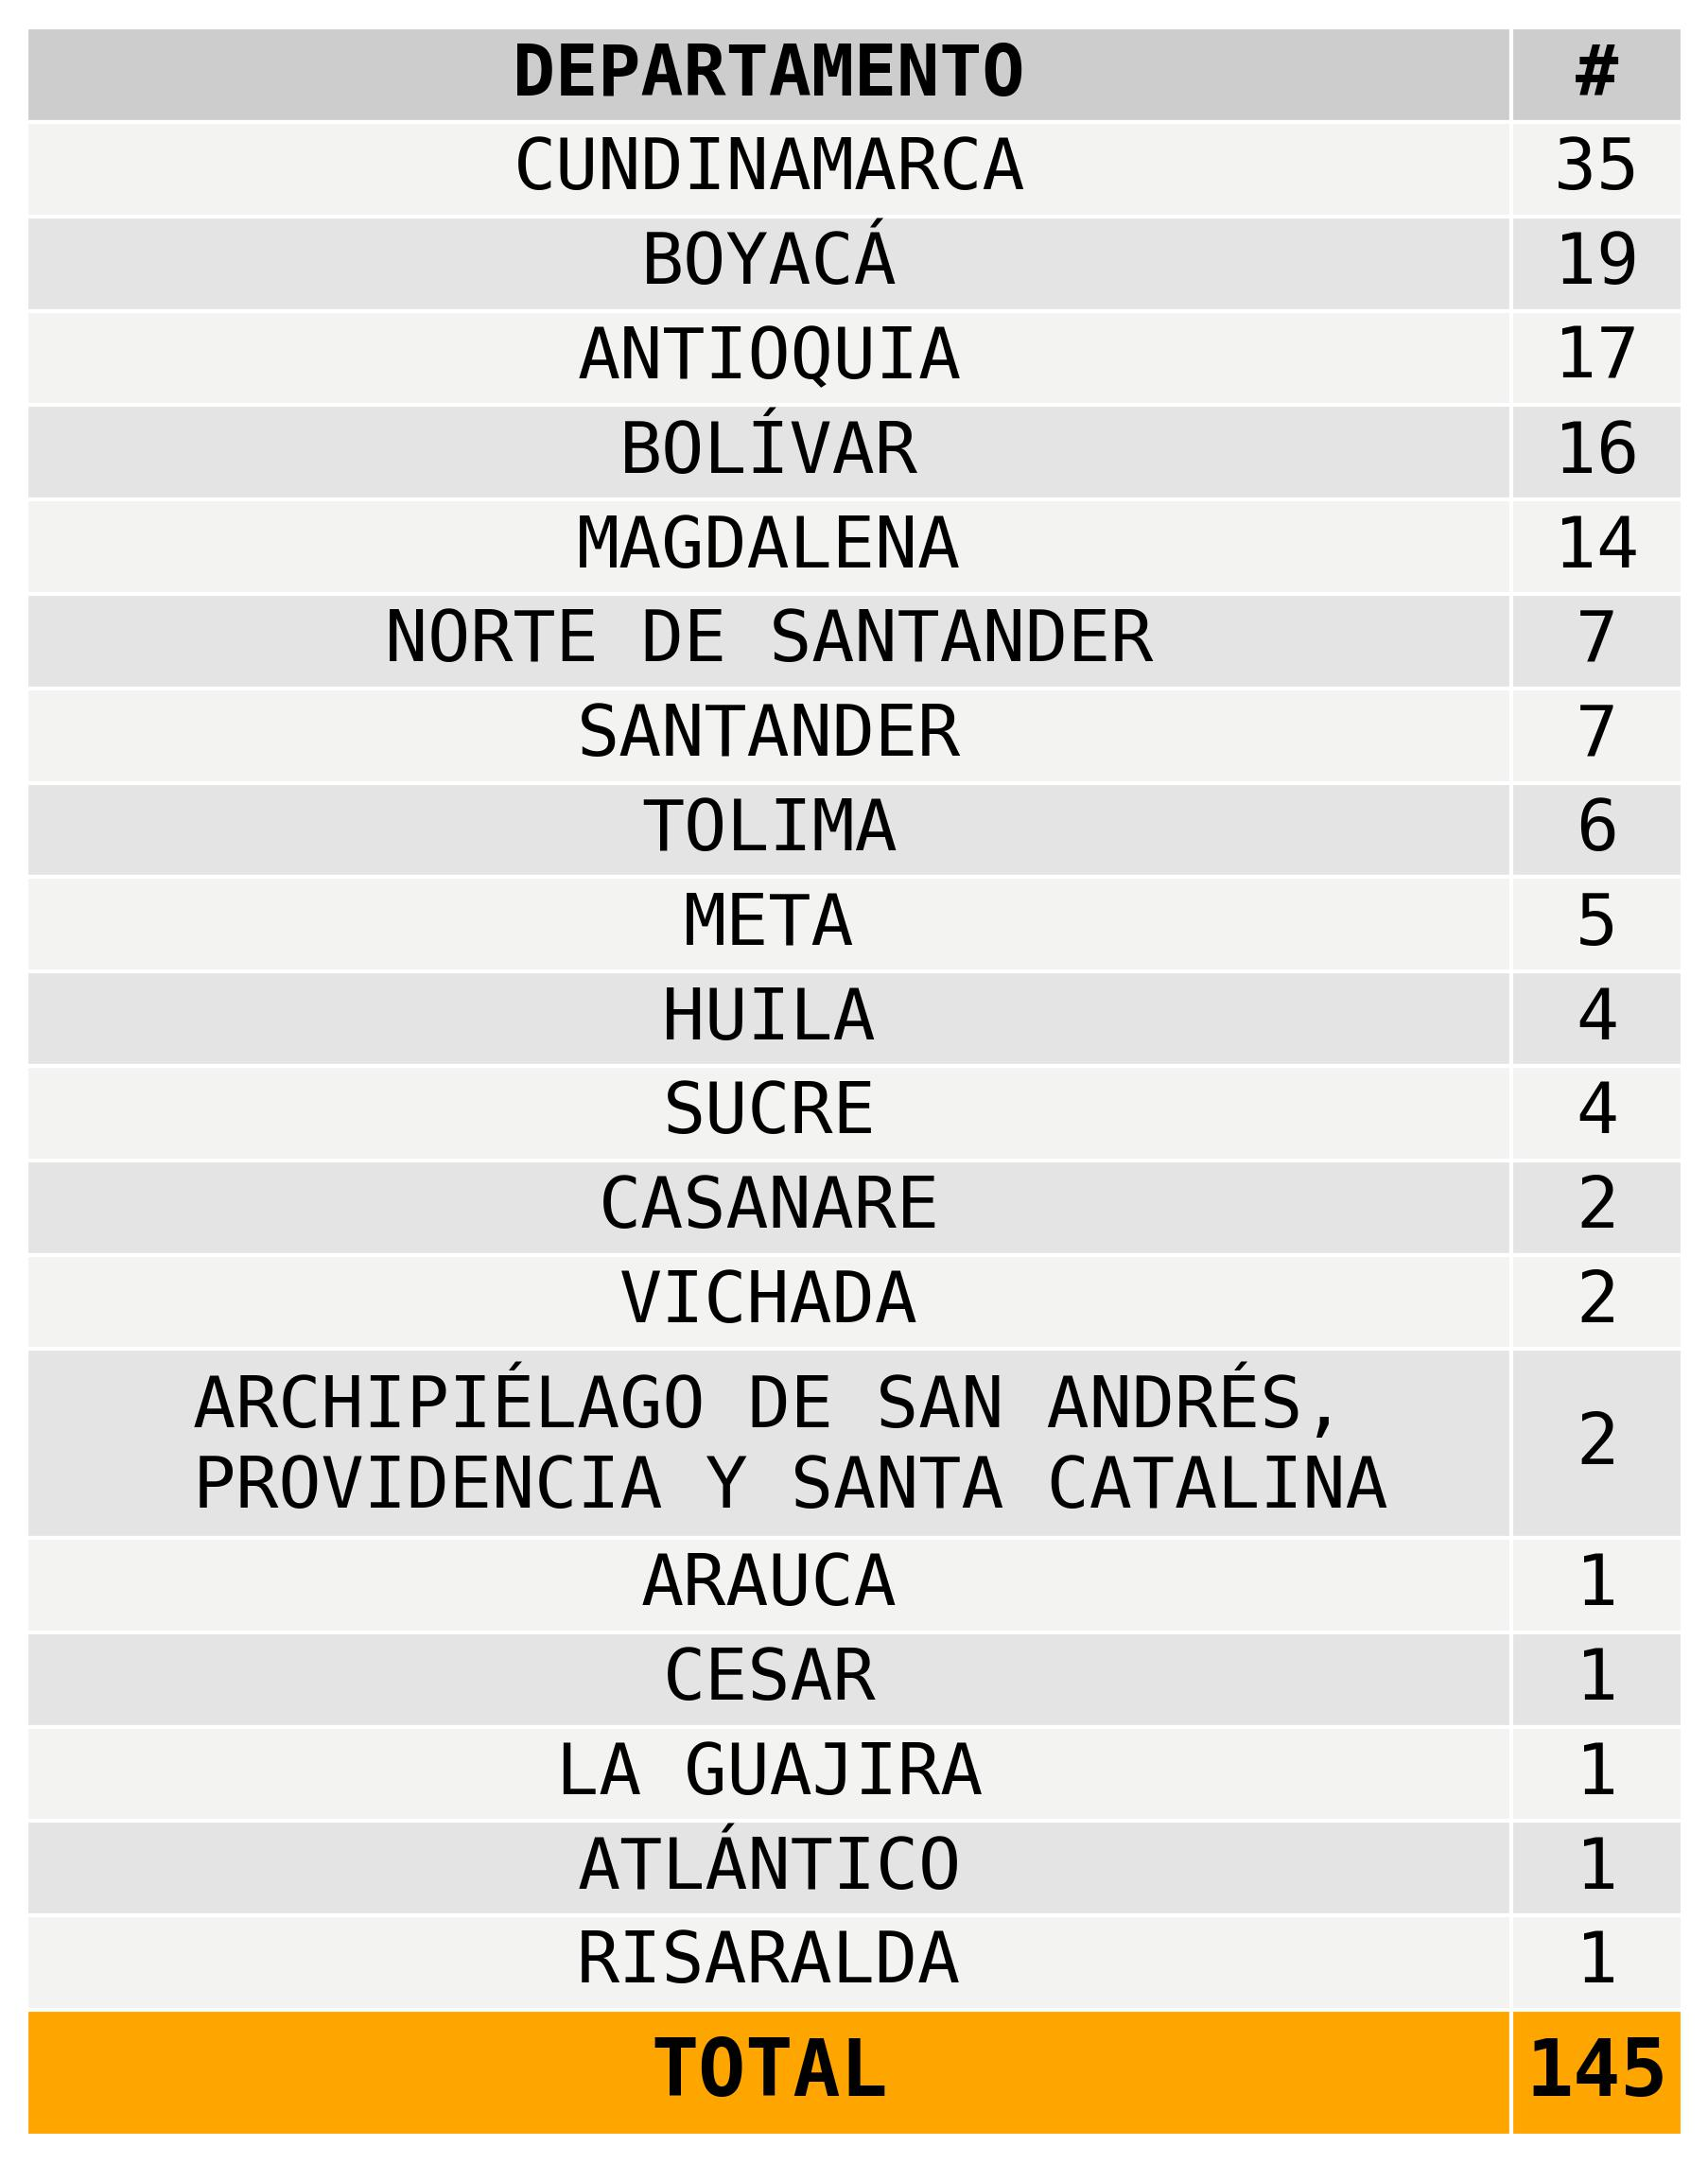
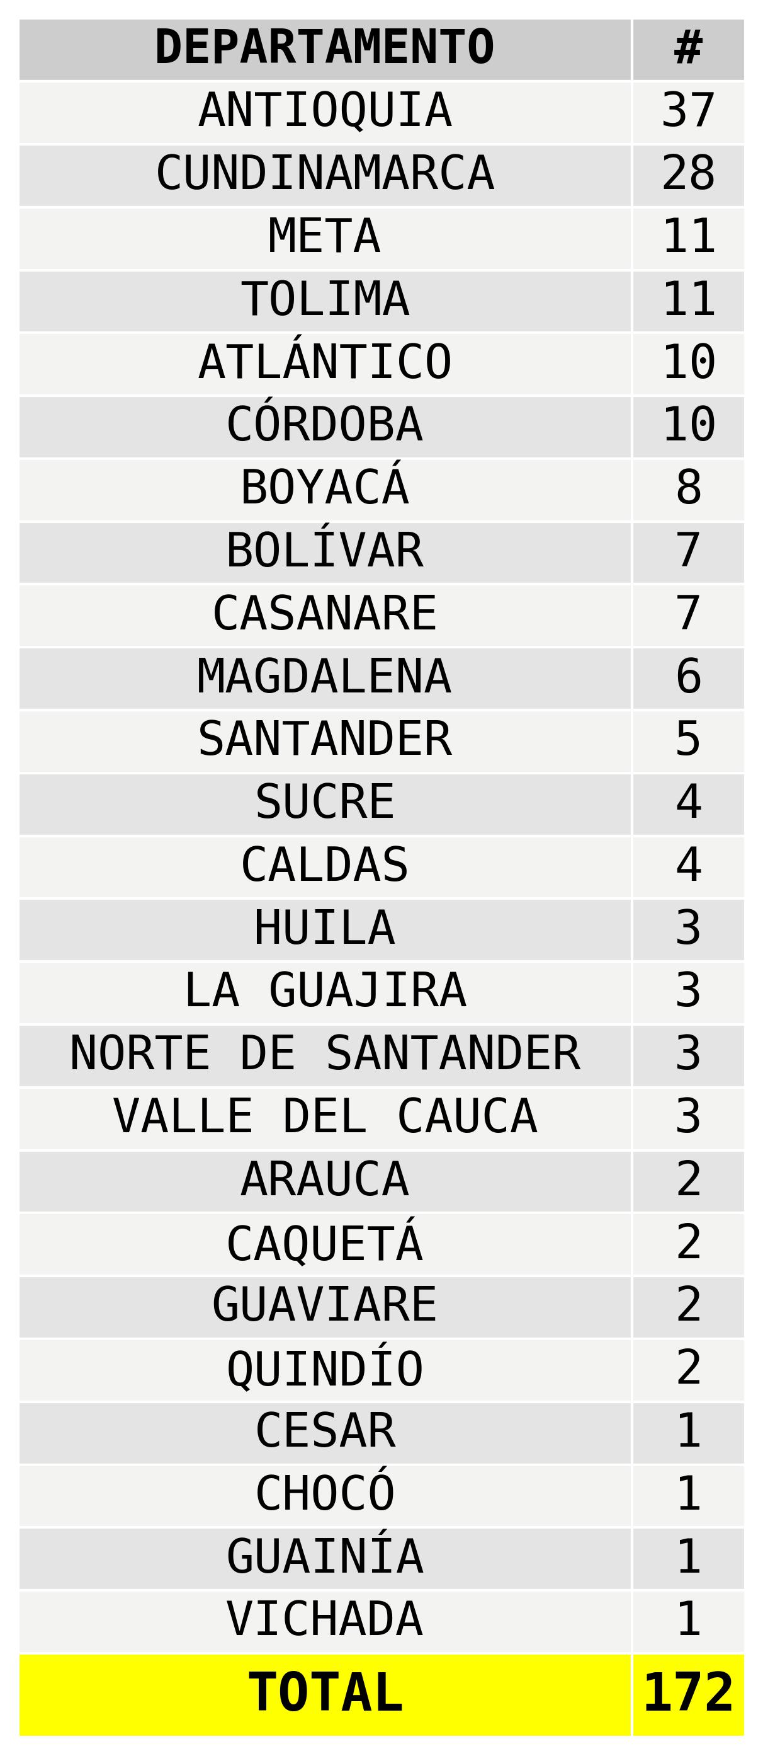
Actualización | 21 de febrero de 2024| 18:00 HLC

Slide 4
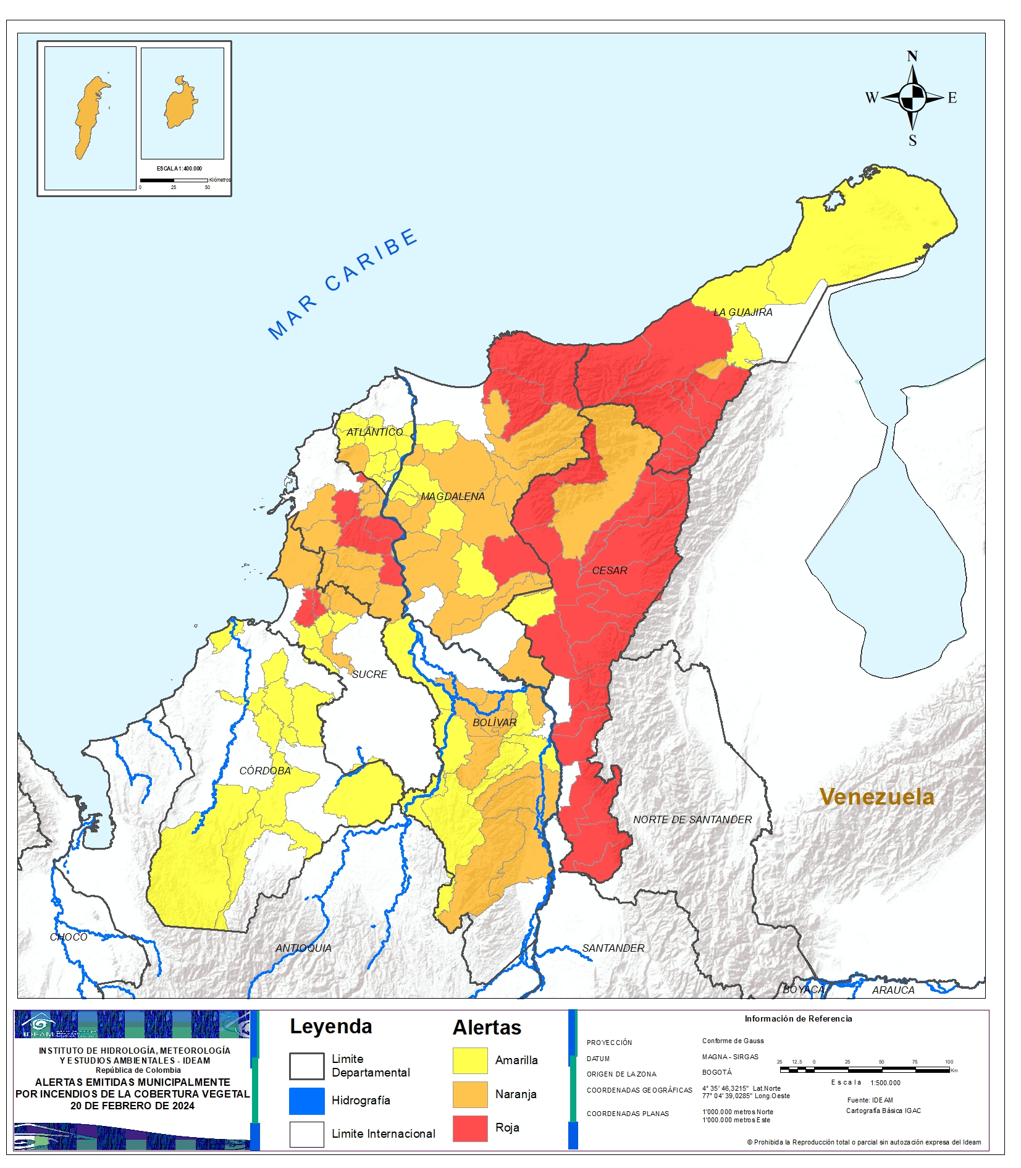




REGIÓN CARIBE
ALERTA | SITIOS PARA LOS CUALES SE GENERA LA ALERTA
 | BOLÍVAR : El Guamo, Mahates, San Juan Nepomuceno. CESAR : Agustín Codazzi, Chiriguaná, Curumaní, El Copey, La Jagua De Ibirico, La Paz, Manaure Balcón Del Cesar, Pueblo Bello, San Diego, Valledupar. LA GUAJIRA : Barrancas, Dibulla, Distracción, El Molino, Fonseca, La Jagua Del Pilar, Riohacha, San Juan Del Cesar, Urumita, Villanueva. MAGDALENA : Ciénaga, Santa Marta. SUCRE : Colosó.
 | ARCHIPIÉLAGO DE SAN ANDRÉS, PROVIDENCIA Y SANTA CATALINA : Providencia. BOLIVAR : San Pablo. BOLÍVAR : Arjona, El Carmen De Bolívar, María La Baja, San Cristóbal, San Jacinto, Zambrano, Achí. CESAR : Aguachica, Becerril, Bosconia, El Paso, González, La Gloria, Pailitas, Pelaya, Río De Oro, San Martín. CÓRDOBA : Planeta Rica. MAGDALENA : Ariguaní, Fundación, Pedraza, Pijiño Del Carmen, Santa Ana, Tenerife, Zapayán. SUCRE : Chalán, Ovejas, San José De Toluviejo.
 | ARCHIPIÉLAGO DE SAN ANDRÉS, PROVIDENCIA Y SANTA CATALINA : San Andrés. ATLÁNTICO : Campo De La Cruz, Candelaria, Luruaco, Manatí, Palmar De Varela, Piojó, Ponedera, Repelón, Sabanalarga, Santa Lucía, Usiacurí. BOLÍVAR : Altos Del Rosario, Arenal, Arroyohondo, Calamar, El Peñón, Magangué, Simití, Tiquisio. CESAR : Astrea, Chimichagua, San Alberto. CÓRDOBA : Ayapel, Cereté, Chimá, Ciénaga De Oro, Montelíbano, Sahagún, San Bernardo Del Viento. LA GUAJIRA : Hatonuevo. MAGDALENA : Algarrobo, Aracataca, Cerro De San Antonio, Chivolo, Concordia, El Banco, El Piñón, Pivijay, Remolino, Sabanas De San Ángel, Salamina, Zona Bananera. SUCRE : Corozal, Sampués, San Onofre.

Slide 5
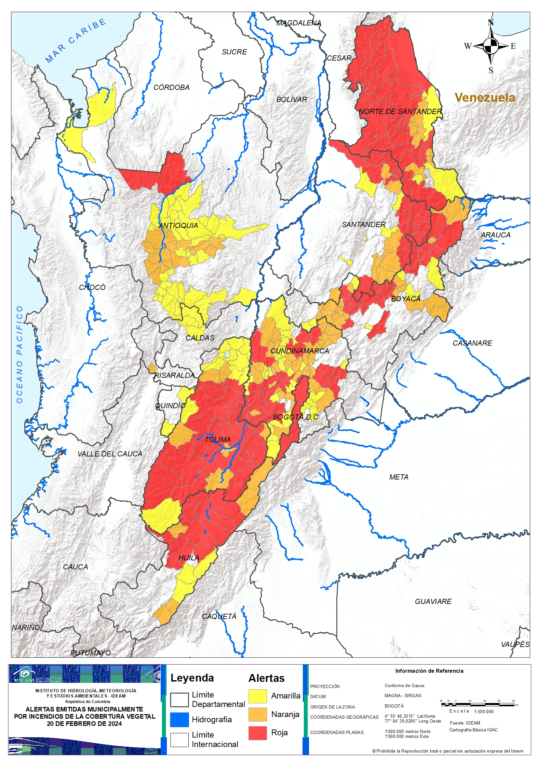
REGIÓN ANDINA
ALERTA | SITIOS PARA LOS CUALES SE GENERA LA ALERTA
ALERTA | SITIOS PARA LOS CUALES SE GENERA LA ALERTA
 | BOYACÁ : Boavita, Cerinza, Chiscas, Covarachía, Cubará, El Cocuy, Guacamayas, Güicán De La Sierra, La Uvita, Panqueba, San Mateo, Sativanorte, Soatá, Susacón, Tipacoque, Tunja, Labranzagrande. CUNDINAMARCA : Agua De Dios, Albán, Anapoima, Anolaima, Apulo, Bojacá, Carmen De Carupa, Cota, Facatativá, Fusagasugá, Gachetá, Girardot, Guasca, Guataquí, Guatavita, Jerusalén, Junín, La Mesa, Madrid, Nariño, Nilo, Pacho, Pulí, Quipile, Ricaurte, San Cayetano, San Juan De Rioseco, Silvania, Tibacuy, Tocaima, Viotá, Zipacón, Zipaquirá, Cucunubá, Cáqueza, Lenguazaque. HUILA : Aipe, Baraya, Campoalegre, Neiva, Palermo, Rivera, Tello, Teruel, Tesalia, Villavieja, Yaguará, Íquira. NORTE DE SANTANDER : Chinácota, Convención, El Carmen, El Tarra, Los Patios, San Calixto, Teorama, Tibú, Villa Del Rosario. SANTANDER : Capitanejo, Carcasí, Concepción, Enciso, Macaravita, Mogotes, Molagavita, Onzaga, San Joaquín, San José De Miranda, San Miguel. TOLIMA : Alpujarra, Alvarado, Carmen De Apicalá, Chaparral, Coello, Coyaima, Cunday, Dolores, Espinal, Flandes, Guamo, Ibagué, Icononzo, Melgar, Ortega, Piedras, Prado, Purificación, Rioblanco, Rovira, San Luis, Suárez, Valle De San Juan, Villarrica.

Slide 6
REGIÓN ANDINA
ALERTA | SITIOS PARA LOS CUALES SE GENERA LA ALERTA
ALERTA | SITIOS PARA LOS CUALES SE GENERA LA ALERTA
 | ANTIOQUIA : Barbosa, Anzá, Armenia, Betulia, Buriticá, Ebéjico, Fredonia, Giraldo, Heliconia, Ituango, Liborina, Medellín, Olaya, Sabanalarga, San Andrés De Cuerquía, San Jerónimo, San José De La Montaña, Santa Fé De Antioquia, Sopetrán, Toledo. BOGOTÁ, D.C. : Bogotá, D.C.. BOYACÁ : Arcabuco, Belén, Betéitiva, Chíquiza, Cómbita, Duitama, El Espino, Gachantivá, Mongua, Nobsa, Paipa, Paya, Pesca, Pisba, Rondón, Samaca, Santa Rosa De Viterbo, Sotaquirá, Togüí, Villa De Leyva, Tunja. CUNDINAMARCA : Arbeláez, Beltrán, Cabrera, Cachipay, Cajicá, Caparrapí, Chaguaní, Chía, Cogua, El Colegio, El Peñón, Fómeque, Guaduas, La Calera, La Palma, La Peña, La Vega, Nimaima, Pandi, Quebradanegra, San Antonio Del Tequendama, San Bernardo, San Francisco, Sasaima, Soacha, Sopó, Subachoque, Sutatausa, Tausa, Tena, Tenjo, Venecia, Vergara, Villa De San Diego De Ubaté, Villeta, Útica, Paime. HUILA : Algeciras, Colombia, Gigante, Santa María. NORTE DE SANTANDER : Arboledas, Bochalema, Bucarasica, Chitagá, Cucutilla, Durania, El Zulia, Gramalote, Hacarí, La Esperanza, La Playa, Lourdes, Mutiscua, Ocaña, Pamplonita, Ragonvalia, Salazar, San Cayetano, Santiago, Sardinata, Silos, Villa Caro, Ábrego. SANTANDER : California, Cerrito, Charta, Curití, El Playón, Guaca, Gámbita, Málaga, San Andrés, Suratá, Vetas. TOLIMA : Anzoátegui, Armero, Ataco, Falan, Fresno, Honda, Lérida, Líbano, Natagaima, Saldaña, San Antonio, San Sebastián De Mariquita, Santa Isabel, Venadillo.

Slide 7
REGIÓN ANDINA
ALERTA | SITIOS PARA LOS CUALES SE GENERA LA ALERTA
ALERTA | SITIOS PARA LOS CUALES SE GENERA LA ALERTA
 | ANTIOQUIA : Abejorral, Bello, Belmira, Briceño, Caramanta, Concepción, Donmatías, Girardota, La Pintada, San Pedro De Los Milagros, Santa Bárbara, Santo Domingo, Támesis, Valparaíso, Yarumal. BOYACÁ : Caldas, Chiquinquirá, Chita, Chitaraque, Floresta, Gámeza, Moniquirá, Ráquira, Saboyá, San Miguel De Sema, Santa Sofía, Sutamarchán, Sáchica, Tasco, Tinjacá, Viracachá. CALDAS : Aguadas, Marmato, Pácora, Salamina. CUNDINAMARCA : Bituima, Chipaque, Choachí, El Rosal, Fosca, Funza, Fúquene, Granada, Guachetá, Guayabal De Síquima, Manta, Mosquera, Puerto Salgar, Quetame, Sibaté, Simijaca, Supatá, Susa, Tabio, Ubaque, Vianí, Villagómez, Yacopí. HUILA : Guadalupe, Hobo, Paicol, Suaza. NORTE DE SANTANDER : Herrán, Pamplona, San José De Cúcuta, Toledo. SANTANDER : Charalá, Coromoro, Encino, Matanza, Puente Nacional, Rionegro, Tona. TOLIMA : Ambalema, Cajamarca, Roncesvalles.

Slide 8
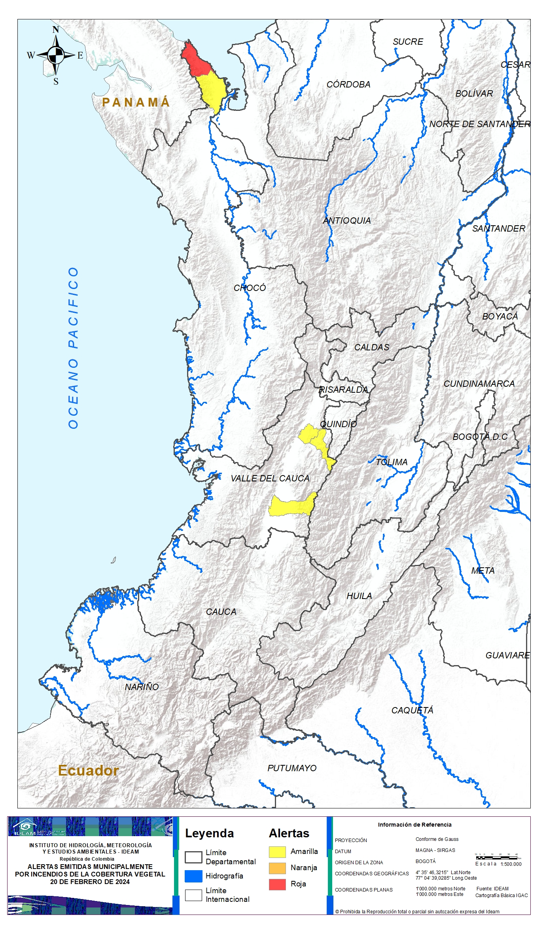

REGIÓN PACÍFICO
ALERTA | SITIOS PARA LOS CUALES SE GENERA LA ALERTA
 | CHOCÓ : Acandí.
 | CHOCÓ : Unguía. VALLE DEL CAUCA : Roldanillo.
ALERTA | SITIOS PARA LOS CUALES SE GENERA LA ALERTA
 | CHOCÓ : El Carmen De Atrato. VALLE DEL CAUCA : Caicedonia, La Unión, La Victoria, Palmira, Roldanillo, Sevilla, Zarzal.

Slide 9
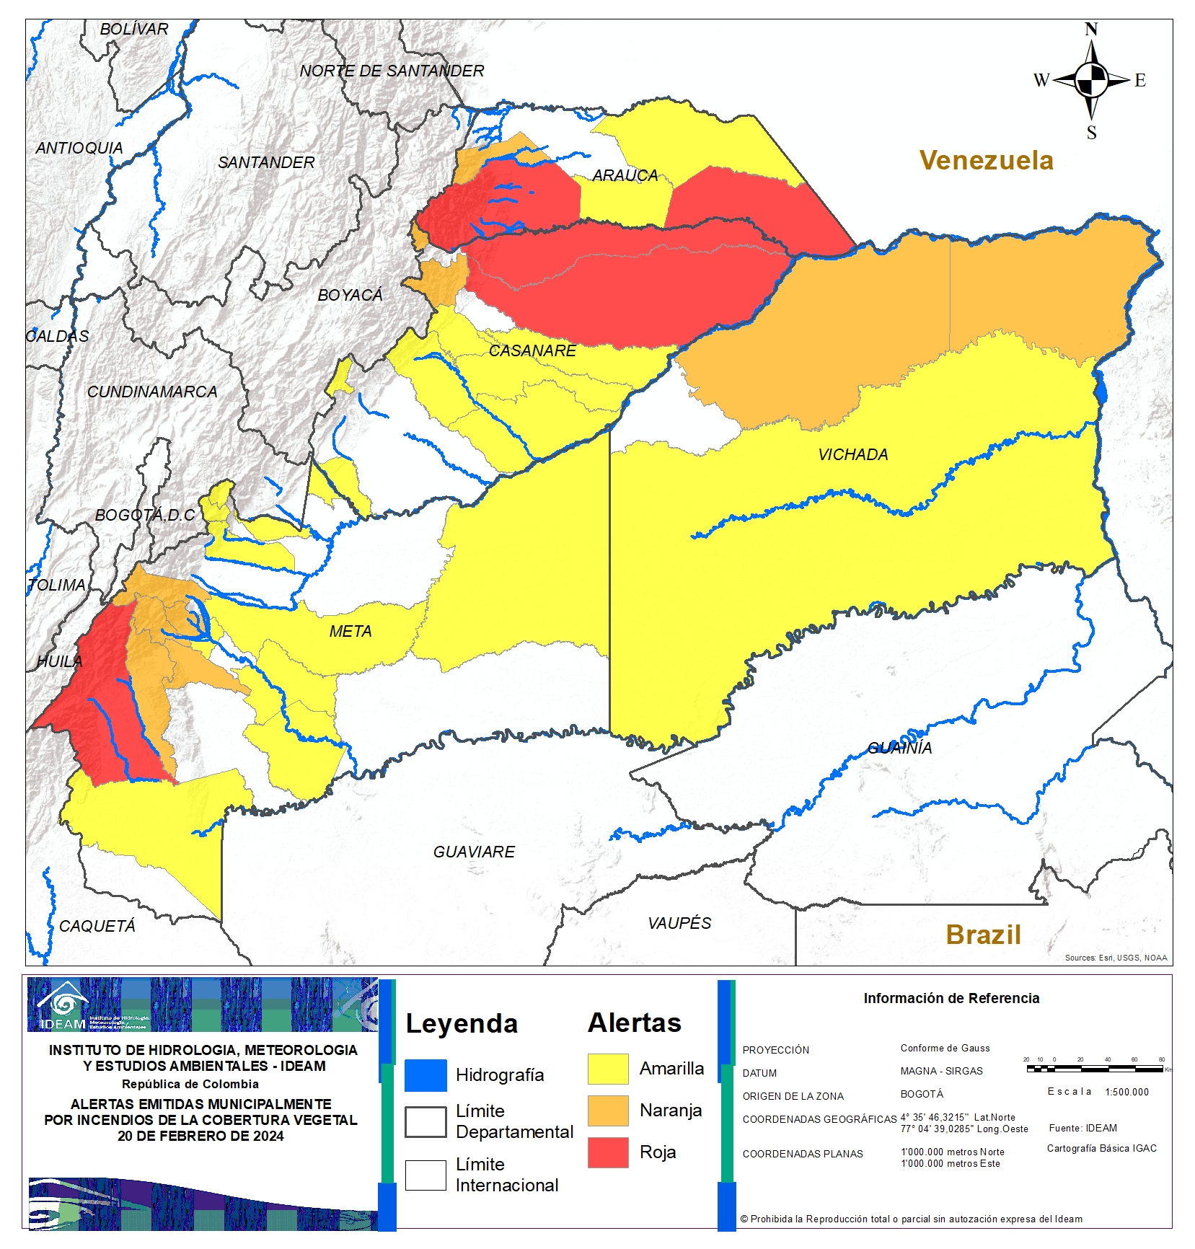

REGIÓN ORINOQUÍA
ALERTA | SITIOS PARA LOS CUALES SE GENERA LA ALERTA
 | ARAUCA : Cravo Norte, Fortul, Tame. CASANARE : Hato Corozal, Paz De Ariporo. META : El Castillo, Lejanías, Mesetas, San Juan De Arama, Uribe. VICHADA : La Primavera, Puerto Carreño.
 | ARAUCA : Arauca, Puerto Rondón. CAQUETÁ : Curillo, Cartagena Del Chaira, Cartagena Del Chaira. CASANARE : Chámeza, La Salina, Nunchía, San Luis De Palenque, Trinidad, Támara. META : Cubarral, La Macarena, Puerto Lleras, Puerto Rico. VICHADA : Cumaribo.
 | CASANARE : Orocué, Villanueva. META : Barranca De Upía, Cumaral, El Calvario, San Carlos De Guaroa, San Juanito, San Martín, Villavicencio.
ALERTA | SITIOS PARA LOS CUALES SE GENERA LA ALERTA
 | ARAUCA : Arauca, Tame. CASANARE : La Salina, Trinidad. VICHADA : Puerto Carreño.

Slide 10
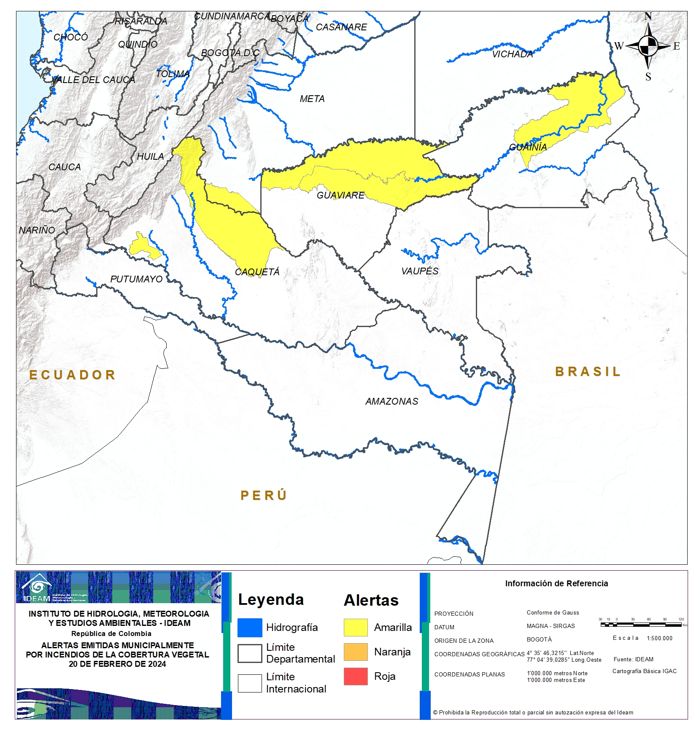
REGIÓN AMAZONIA
ALERTA | SITIOS PARA LOS CUALES SE GENERA LA ALERTA
 | CAQUETÁ : Valparaíso, San Vicente Del Caguán..
 | CAQUETÁ : Puerto Rico. GUAINÍA : Inírida. GUAVIARE : El Retorno, San José Del Guaviare.
ALERTA | SITIOS PARA LOS CUALES SE GENERA LA ALERTA
 | CAQUETÁ : Valparaíso. GUAINÍA : Inírida. GUAVIARE : El Retorno.

Slide 11

DEFINICIONES Y RECOMENDACIONES
DEFINICIONES | RECOMENDACIONES
Amenaza: Peligro latente de que un evento físico de origen natural, o causado, o inducido por la acción humana de manera accidental, se presente con una severidad suficiente para causar pérdida de vidas, lesiones u otros impactos en la salud, así como también daños y pérdidas en los bienes, la infraestructura, los medios de sustento, la prestación de servicios y los recursos ambientales (Ley 1523 de 2012). Conato (Incendio): Fuego de origen natural o antrópico que afecta o destruye una extensión inferior a 5.000 m2, de cualquier tipo de cobertura vegetal, ya sea en zona urbana o rural. Incendio de la cobertura vegetal: Fuego sobre la cobertura vegetal de origen natural o antrópico que se propaga sin control, que causa perturbaciones ecológicas afectando o destruyendo una extensión superior a 5.000 m2, ya sea en zona urbana o rural, que responde al tipo de vegetación, cantidad de combustible, oxígeno, condiciones meteorológicas, topografía, actividades humanas, entre otras. Incendio forestal: Un incendio forestal es un “fuego que, cualquiera sea su origen, se propaga sin control en terrenos rurales a través de vegetación leñosa, arbustiva o herbácea, ya sea viva o muerta”. Es decir, no solo se queman los árboles, sino que se destruye todo un ecosistema de especies vegetales silvestres y también animales que habitan en estos terrenos. (Conaf, 2019) | A la comunidad en general, a los turistas y caminantes apagar debidamente las fogatas y no dejar residuos tipo vidrio que sirvan como elementos concentradores de la radiación solar e igualmente reportar a las autoridades en caso de ocurrencia de incendios. A los consejos departamentales y municipales, las autoridades ambientales regionales y locales, mantener activos los planes de prevención y atención de incendios con el fin de evitar la ocurrencia y propagación de los mismos especialmente en áreas de reserva forestal y del Sistema Nacional de Parques Nacionales Naturales. A los sistemas regionales y locales de bomberos disponer de los elementos necesarios para la atención oportuna de eventos de incendio de la cobertura vegetal

Slide 12
histórico <- rbind(histórico, evaluación)
Ghisliane Echeverry Prieto | Directora General
Ingrid Tatiana Sierra Giraldo| Jefe Oficina del Servicio de Pronóstico y Alertas
Elaboró:
Yira Nathalie Fonseca Parga (Incendios de la Cobertura Vegetal).
OFICINA DEL SERVICIO DE PRONÓSTICO Y ALERTAS
http://www.ideam.gov.co
Correos electrónicos: servicio@ideam.gov.co, alertas@ideam.gov.co
Calle 25D N° 96B - 70, piso 3. Bogotá, D.C.
Teléfono: 3075625 ext. 1334 -1336.
VISITA NUESTRAS REDES SOCIALES
InstitutoIDEAM
@IDEAMColombia
IdeamColombia
Ideam.Instituto

